Slide 1
ИНДИВИДУАЛЬНОЕ ЗДОРОВЬЕ ЧЕЛОВЕКА
Только когда человек чувствует себя здоровым - он может быть счастливым.
Цель урока: сформировать основные понятия о составляющих здоровья человека
Задачи урока:
Познакомиться с составляющими индивидуального здоровья человека
рассмотреть влияние различных факторов на каждую составляющую индивидуального здоровья человека

Slide 2
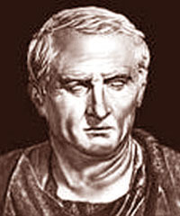
«Обязанности мудрого – заботиться о своем имуществе, здоровье, не совершая ничего противного обычаям, законам и установлениям … не только ради себя, но и ради детей, родных, друзей, а особенно ради государства; ведь достояние отдельных лиц составляют богатство гражданской общины».
НРАВСТВЕННОЕ
СОЦИАЛЬНОЕ
ЗДОРОВЬЕ
Из трактата древнеримского политика
Марка Туллия Цицерона
«Об обязанностях»
ФИЗИЧЕСКОЕ

Slide 3
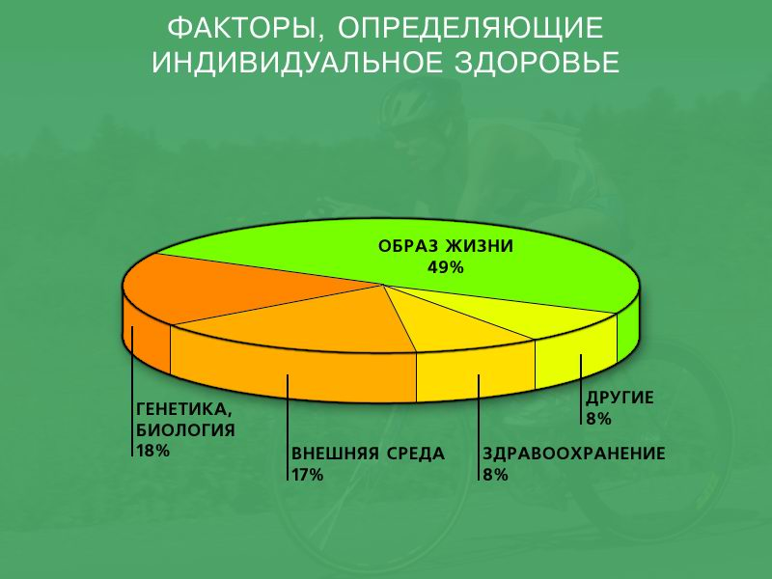
Факторы определяющие индивидуальное здоровье
ФИЗИЧЕСКОЕ
ОЖ
ГБ
ВС
др
НРАВСТВЕННОЕ
ЗО
СОЦИАЛЬНОЕ
Расставьте факторы, определяющие индивидуальное здоровье, по степени уменьшения их влияния (от самого важного к незначительному)

Slide 4
Физическое здоровье
полное физическое благополучие, которое обеспечивается нормальным функционированием всех органов и систем организма
Система функциональных
резервов организма
Биохимические
резервы
(реакции обмена).
Психические резервы.
Физиологические
резервы
(на уровне клеток,
органов, систем органов).

Slide 5
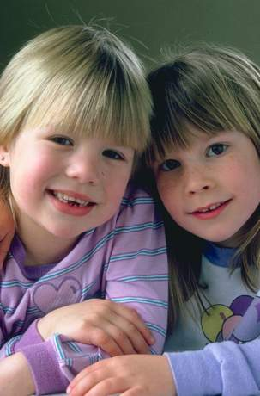
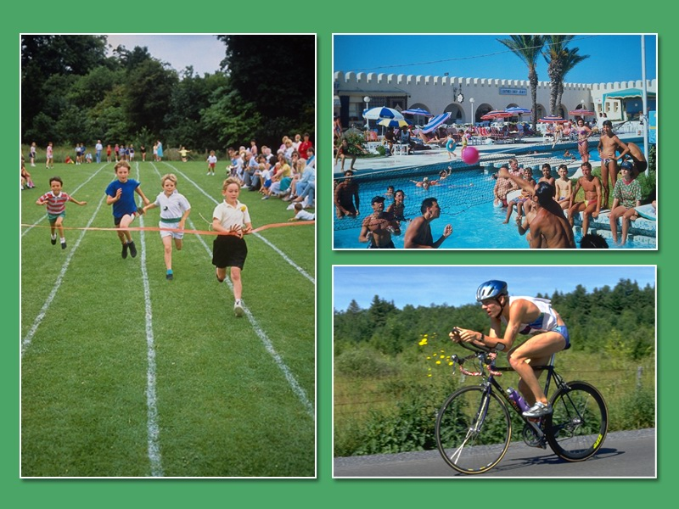
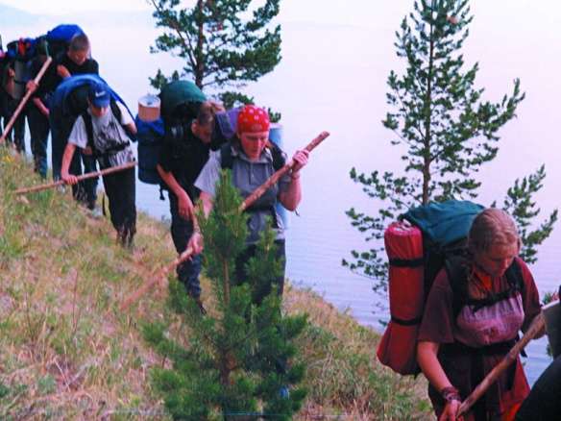
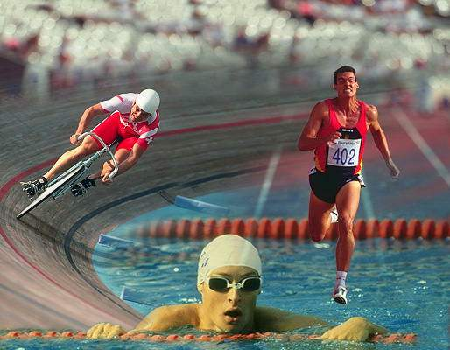
Компоненты образа жизни,
влияющие на физическое здоровье
Привычки
Питание
Режим дня
Гигиена
Режим труда и отдыха

Slide 6
ПРАКТИЧЕСКАЯ РАБОТА
Задание: заполните таблицу, вписав положительное (+) и отрицательное (-) влияние компонентов образа жизни на физическое здоровье
Фактор | + | -
Привычки
Питание
Режим дня
Гигиена
Режим труда и отдыха

Slide 7
Физическое здоровье
Экспресс-оценка состояния физического здоровья (проба Мартинэ)
В положении сидя измерить ЧСС за 10 с., умножив затем полученное число на цифру шесть.
Выполнить 20 приседаний за 30 с.
Сразу после выполненной нагрузки измерить ЧСС за 6 с. в положении стоя. Затем полученное число умножить на десять.
Измерять ЧСС через каждые 30 с.
Уровень физического здоровья (время восстановления ЧСС, с)
Низкий | Ниже среднего | Средний | Выше среднего | Высокий
более 180 | от 120 до 179 | от 90 до 119 | от 89 до 60 | менее 60

Slide 8
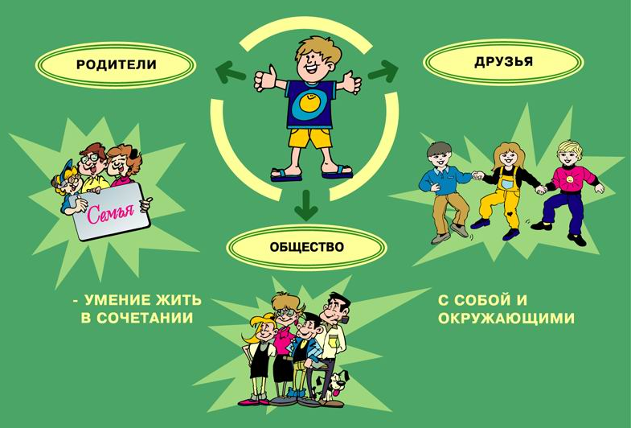
НРАВСТВЕННОЕ (духовное) ЗДОРОВЬЕ

Slide 9
ПРАКТИЧЕСКАЯ РАБОТА
Задание: заполните таблицу, вписав положительное (+) и отрицательное (-) влияние факторов нравственного (духовного) здоровья
Фактор | + | -
Семья
Друзья
Общество

Slide 10


СОЦИАЛЬНОЕ ЗДОРОВЬЕ
Определите факторы влияющие на индивидуальное социальное здоровье
Стр. 170
Состояние окружающей среды
Организация защиты населения
Опасные и ЧС ситуации
Уровень медицины

Slide 11
БУДЕМ ЗДОРОВЫ?

Slide 12
Итак, сегодня на уроке…
НРАВСТВЕННОЕ
СОЦИАЛЬНОЕ
ЗДОРОВЬЕ
ФИЗИЧЕСКОЕ

Slide 13
Домашнее задание
1. Заполнить таблицу, вписав положительное (+) и отрицательное (-) влияние факторов нравственного (духовного) здоровья
Фактор | + | -
Состояние окружающей среды
Опасные и чрезвычайные ситуации
Организация защиты населения
Уровень медицинского обслуживания

Slide 14
БУДЕМ ЗДОРОВЫ?
ПРИВЫЧКИ
РАЗРУШАЮЩИЕ
УКРЕПЛЯЮЩИЕ

Slide 15
БУДЕМ ЗДОРОВЫ?
Исследования вреда табака
 | Болезни | Курящие | Некурящие
1. | Нервные | 14% | 1%
2. | Понижение слуха | 13% | 1%
3. | Плохое физическое состояние | 12% | 2%
4. | Плохое умственное состояние | 18% | 1%
5. | Нечистоплотны | 12% | 1%
6. | Медленно соображают | 19% | 3%

Slide 16
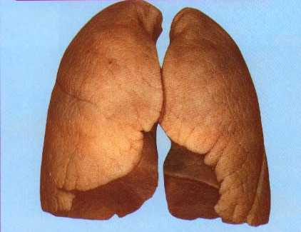
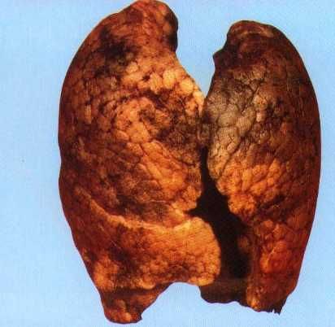
БУДЕМ ЗДОРОВЫ?
ГЛАВНАЯ ЦЕЛЬ ТАБАЧНОГО ДЫМА
Чтобы наглядно убедится в том, что курение наносит огромный вред здоровью, предлагаю вам обратить на рисунки, показывающие разницу между легкими некурящего и курящего человека.
легкие некурящего человека. легкие курящего человека.
К ЧЕМУ ПРИВОДИТ ИЗМЕНЕНИЕ СТРУКТУРЫ ЛЕГКИХ?

Slide 17
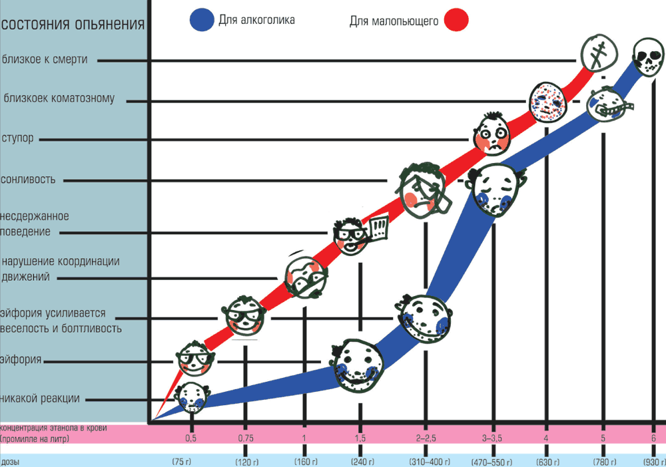
Влияние алкоголя на организм или "индивидуальная доза" тесно связаны с концентрацией его в крови

Slide 18
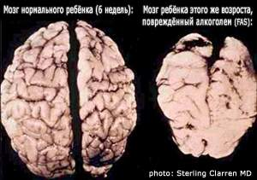
БУДЕМ ЗДОРОВЫ?
ВЛИЯНИЕ АЛКОГОЛЯ НА МОЗГ ЧЕЛОВЕКА

Slide 19
БУДЕМ ЗДОРОВЫ?
ПИТАНИЕ

Slide 20
Гигиена
БУДЕМ ЗДОРОВЫ?
Гигиена детей и подростков
Гигиена питания
Коммунальная гигиена
Гигиена труда или профессиональная гигиена

Slide 21
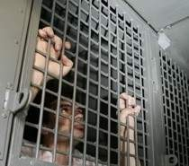
БУДЕМ ЗДОРОВЫ?
ПСИХОТРОПНЫЕ ВЕЩЕСТВА (НАРКОТИКИ)
АСОЦИАЛЬНОЕ ПОВЕДЕНИЕ
ПОРАЖЕНИЕ ЦНС
ПОРАЖЕНИЕ ВНУТРЕННИХ ОРГАНОВ И СИСТЕМ ОРГАНИЗМА

Slide 22
БУДЕМ ЗДОРОВЫ!

